Slide 1

PREFEITURA MUNICIPAL DE SEROPEDICA
Rua Maria Lourenço, 18 Fazenda Caxias
Decreto N° 2713 de 8 de agosto, 2024
Abre crédito suplementar no valor total de R$310.000,00, para fins que se especifíca e da outras providências.
O PREFEITO MUNICIPAL, no uso de suas atribuições legais, constitucionais e de acordo com o que Ihe confere o art. 8º da LEI N° 823/2023 datada de 21/12/2023, publicada em 21/12/2023
D E C R E T A:
Artigo 1º - Fica aberto crédito suplementar as seguintes dotações
Dotaçöes Suplementadas
PREFEITURA MUNICIPAL DE SEROPEDICA
01.09 | Secretaria Municipal de Educaçăo
2.066 | Unidades Escolares - Merenda Escolara
3.3.9.0.30.03 | OUTROS MATERIAIS DE CONSUMO | Recursos de lmpostos Vinculados Ed | 310.000,00
 |  | Total do Projeto / Atividade R$ | 310.000,00
 |  | Total da Unidade R$ | 310.000,00
 |  | Valor Total Suplementado R$ | 310.000,00
Artigo 2º - As despesas decorrentes da abertura do presente crédito suplementar, serão cobertas com recursos de que trata o Artigo 43 parágrafo 1º da Lei Federal N° 4.320/64, Inciso III.
Inciso: II - Excesso de Arrecadação: III - Anulação de Dotação
R$310.000,00
$310.000,00
Dotaçöes Anuladas
PREFEITURA MUNICIPAL DE SEROPEDICA
01.09 | Secretaria Municipal de Educaçäo
2.066 | Unidades Escolares - Merenda Escolara
3.3.9.0.92.00 | DESPESAS DE EXERCİCIOS ANTERIORES | Recursos de lmpostos Vinculados Ed | 10.000,00
 |  | Total do Projeto / Atividade R$ | 10.000,00
2.067 Uniformes, Material Permanente, Obras e lnstalacões, Material Didătico e de Distribui0äo Gratuita - QSE
3.3.9.0.32.00 | MATERIAL DE DISTRIBUICÃO GRATUITA | Salărio- Educacão | 300.000,00
 |  | Total do Projeto / Atividade R$ | 300.000,00
 |  | Total da Unidade R$ | 310.000,00
 |  | Valor Total Anulado R$ | 310.000,00

Slide 2

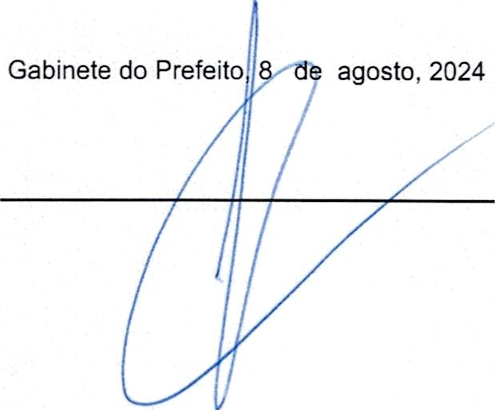
PREFEITURA MUNICIPAL DE SEROPEDICA
Rua Maria Lourenço, 18 Fazenda Caxias
Artigo 3º -
Revogadas as disposições em contrário. Publique-se, afixe-se e cumpra-se.

